Slide 1
Curso:
Disciplina: Linguagem de Programação JAVA
Professor: Oswaldo Borges Peres.
Dia: 27/05/2022

Slide 2
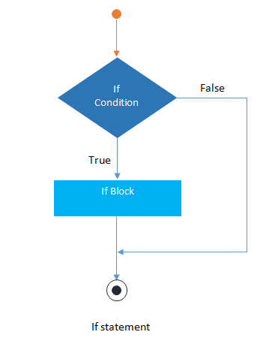
Desvios Condicionais

Slide 3
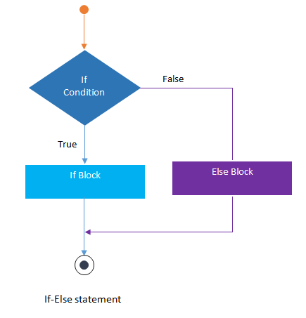
Desvios Condicionais

Slide 4
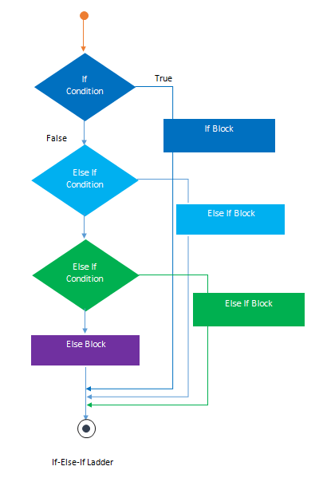
Desvios Condicionais

Slide 5
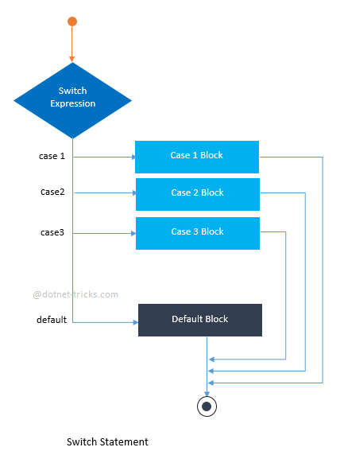
Desvios Condicionais

